Slide 1
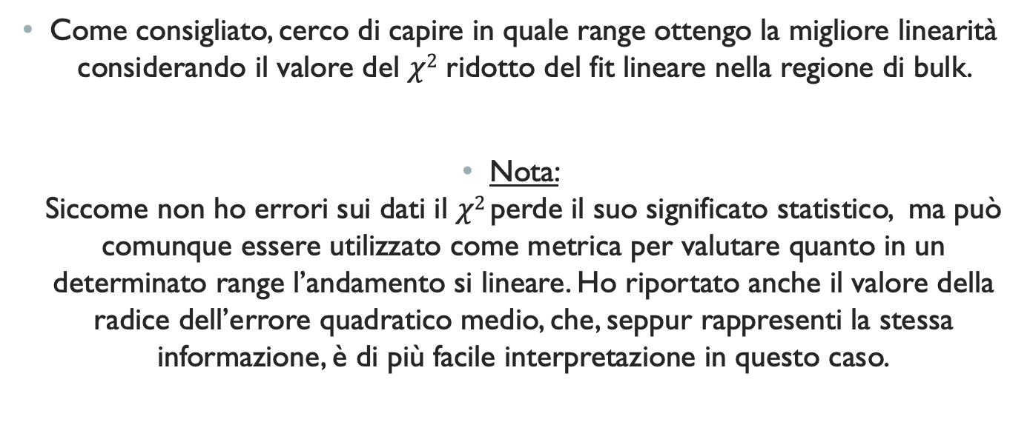
Ricerca del miglior range di fitting
Come consigliato, cerco di capire in quale range ottengo la migliore linearità considerando il valore del $χ2$ ridotto del fit lineare nella regione di bulk.
Nota:
Siccome non ho errori sui dati il $χ2$perde il suo significato statistico, ma può comunque essere utilizzato come metrica per valutare quanto in un determinato range l’andamento si lineare. Ho riportato anche il valore della radice dell’errore quadratico medio, che, seppur rappresenti la stessa informazione, è di più facile interpretazione in questo caso.
I valori sono forniti come media dei valori calcolati su tutti i sensori, in modo da non dipendere dal comportamento di uno specifico sensore.

Slide 2


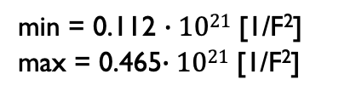
In merito ai casi studio del report precedente
Chi^2 ridotto medio:
1)
Intervallo 20% - 50%:
- min = 1.58
- max = 26.43
$χ2$_mean = 9.60
Il numero medio di punti utilizzati per il fit nella regione di bulk è:
Radice errore quadratico medio:
N= 10.85
RMSE medio = 0.269 $∙1021$ [1/F²]
con un minimo di 9 e un massimo di 13
min = 0.112 $∙1021$ [1/F²]
max = 0.465$∙1021$ [1/F²]
2)
Range (15% -40%) nella prossima slide ....

Slide 3
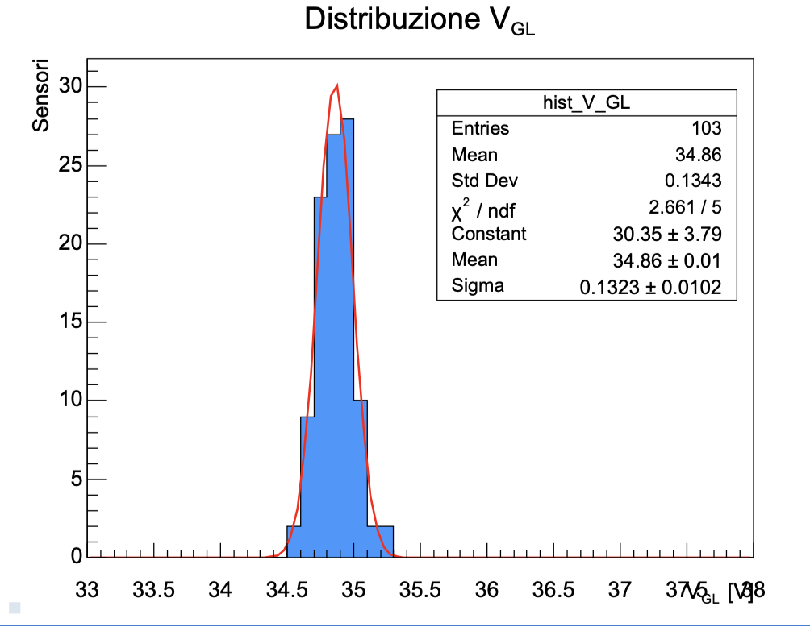

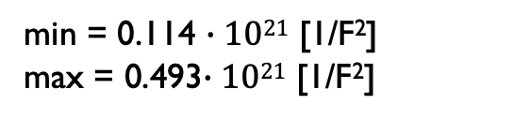

RANGE 15% - 40%
Il numero medio di punti utilizzati per il fit nella regione di bulk è:
N= 8.57
con un minimo di 7 e un massimo di 10
- min = 1.74
- max = 33.98
Chi^2 ridotto medio:
$χ2$_mean = 9.48
Radice errore quadratico medio:
RMSE medio = 0.257 $∙1021$ [1/F²]
min = 0.114 $∙1021$ [1/F²]
max = 0.493$∙1021$ [1/F²]
Nota: il $χ2$mostrato è scalato di un fattore 10⁴⁰ . Esso non ha significato statistico in quanto non si è espresso l’errore di V bias e 1/C²

Slide 4
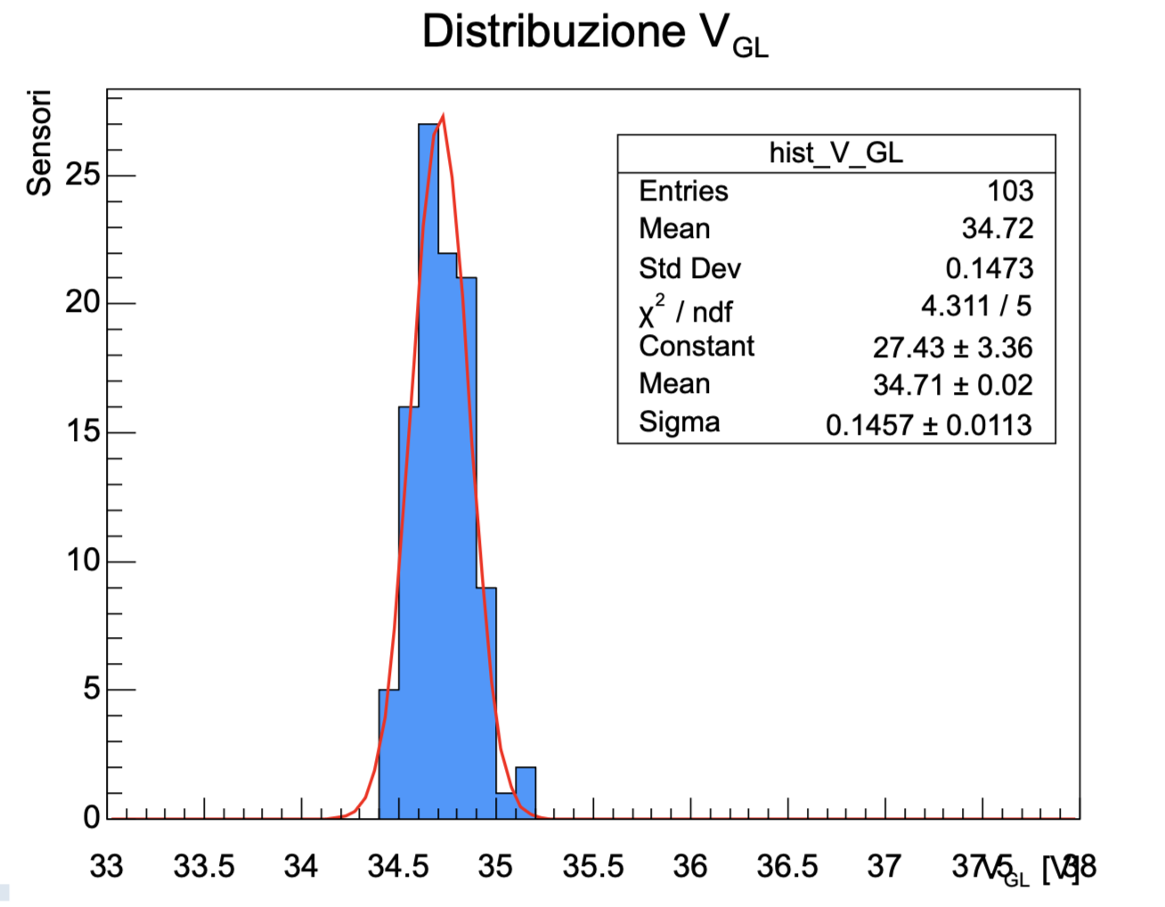


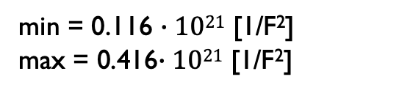
RANGE 25% - 50%
Il numero medio di punti utilizzati per il fit nella regione di bulk è:
N= 9.24
con un minimo di 8 e un massimo di 11
Chi^2 ridotto medio:
$χ2$_mean = 8.29
- min = 1.71
- max = 22.65
Radice errore quadratico medio:
RMSE medio = 0.245$∙1021$ [1/F²]
min = 0.116 $∙1021$ [1/F²]
max = 0.416$∙1021$ [1/F²]
Nota: il $χ2$mostrato è scalato di un fattore 10⁴⁰ . Esso non ha significato statistico in quanto non si è espresso l’errore di V bias e 1/C²

Slide 5
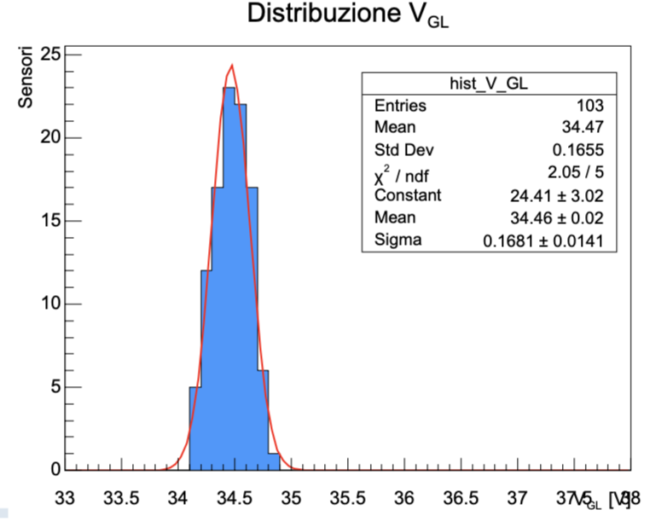


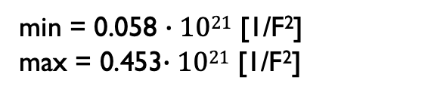
RANGE 40% - 65%
Il numero medio di punti utilizzati per il fit nella regione di bulk è:
N= 10.04
con un minimo di 8 e un massimo di 12
Chi^2 ridotto medio:
$χ2$_mean = 8.10
- min = 0.43
- max = 26.33
Radice quadratico medio:
RMSE medio = 0.243$∙1021$ [1/F²]
min = 0.058 $∙1021$ [1/F²]
max = 0.453$∙1021$ [1/F²]
Nota: il $χ2$mostrato è scalato di un fattore 10⁴⁰ . Esso non ha significato statistico in quanto non si è espresso l’errore di V bias e 1/C²

Slide 6
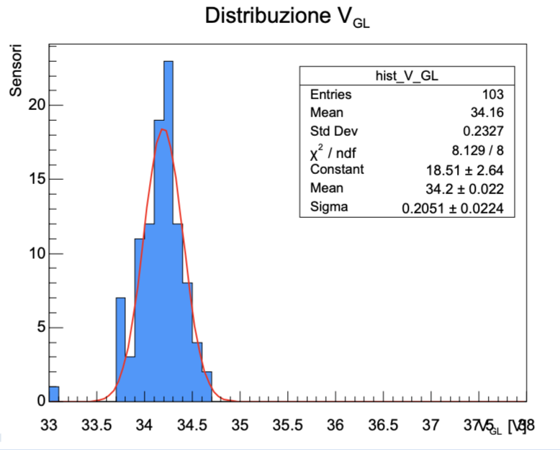

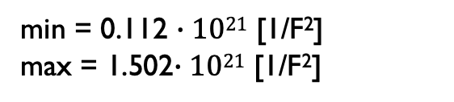

RANGE 50% - 75%
Il numero medio di punti utilizzati per il fit nella regione di bulk è:
N= 10.69
con un minimo di 9 e un massimo di 15
Chi^2 ridotto medio:
$χ2$_mean = 10.22
- min = 1.56
- max = 260.34
Radice errore quadratico medio:
RMSE medio = 0.253$∙1021$ [1/F²]
min = 0.112 $∙1021$ [1/F²]
max = 1.502$∙1021$ [1/F²]
Nota: il $χ2$mostrato è scalato di un fattore 10⁴⁰ . Esso non ha significato statistico in quanto non si è espresso l’errore di V bias e 1/C²

Slide 7
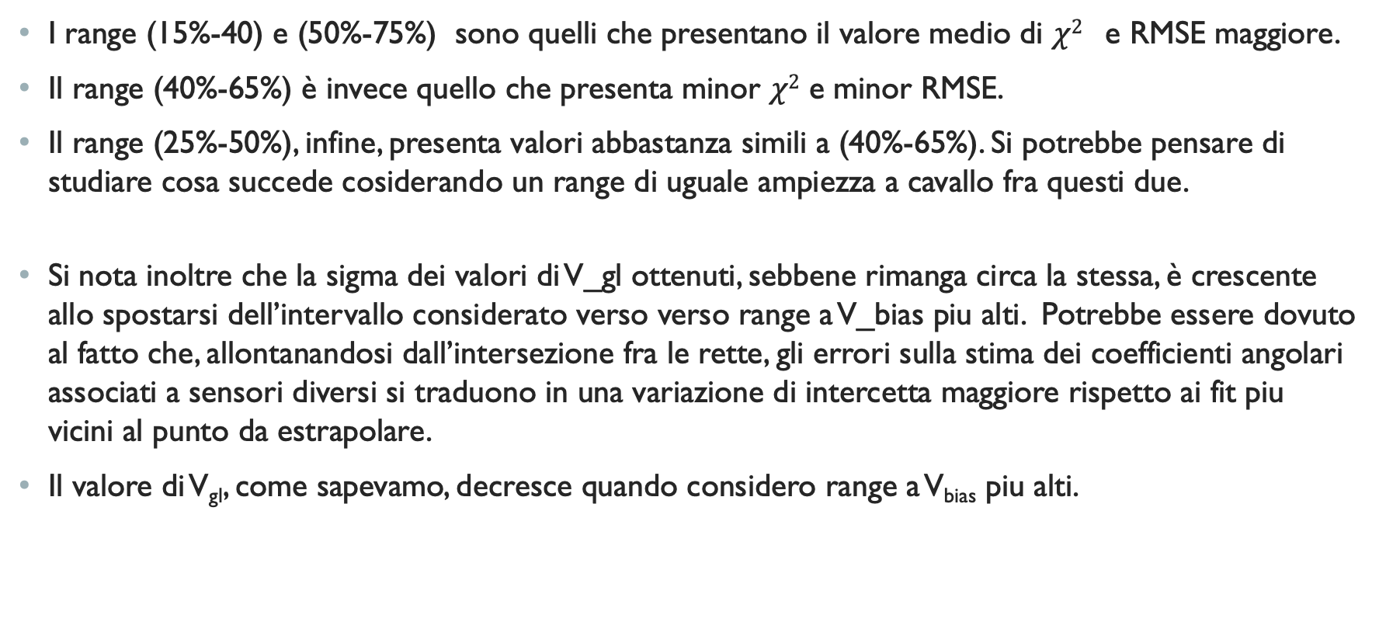
4 range: Conclusioni
I range (15%-40) e (50%-75%) sono quelli che presentano il valore medio di $χ2$ e RMSE maggiore.
Il range (40%-65%) è invece quello che presenta minor $χ2$ e minor RMSE.
Il range (25%-50%), infine, presenta valori abbastanza simili a (40%-65%). Si potrebbe pensare di studiare cosa succede cosiderando un range di uguale ampiezza a cavallo fra questi due.
Si nota inoltre che la sigma dei valori di V_gl ottenuti, sebbene rimanga circa la stessa, è crescente allo spostarsi dell’intervallo considerato verso verso range a V_bias piu alti. Potrebbe essere dovuto al fatto che, allontanandosi dall’intersezione fra le rette, gli errori sulla stima dei coefficienti angolari associati a sensori diversi si traduono in una variazione di intercetta maggiore rispetto ai fit piu vicini al punto da estrapolare.
Il valore di V_{gl}, come sapevamo, decresce quando considero range a V_{bias} piu alti.

Slide 8
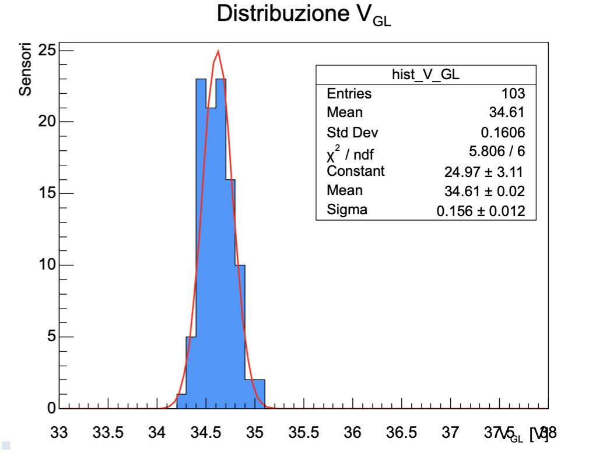
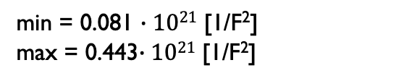


Range 32%-57%
Provo a vedere cosa succede se considero un range del 25% compreso fra i precedenti due range del (25%-50%) e del (40%-65%). I risultati sono:
Il numero medio di punti utilizzati per il fit nella regione di bulk è:
N= 9.63
con un minimo di 8 e un massimo di 11
Chi^2 ridotto medio:
- min = 0.87
- max =26.16
$χ2$_mean = 8.08
Scarto quadratico medio:
RMSE medio = 0.241$∙1021$ [1/F²]
min = 0.081 $∙1021$ [1/F²]
max = 0.443$∙1021$ [1/F²]
Si osserva una diminuzione di $χ2$_mean e RMSE medio.

Slide 9
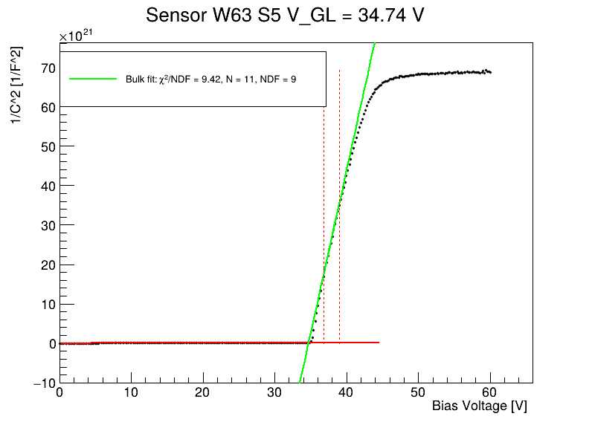

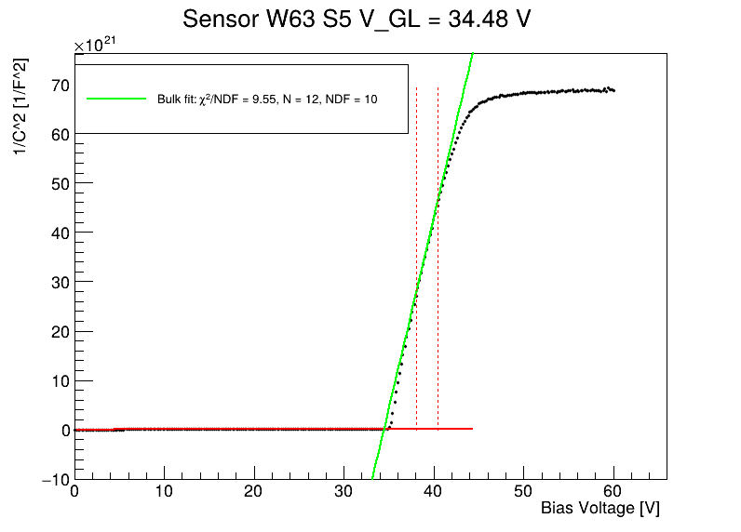
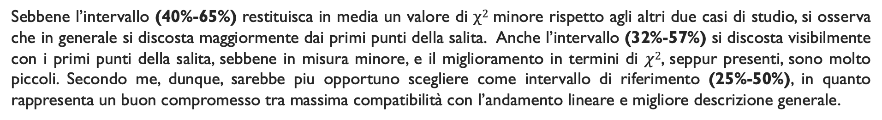
Confronto fra (25%-50%), (32%-57%),(40%-65%) su uno specifico sensore
25%-50%
32%-57%
40%-65%
Sebbene l’intervallo (40%-65%) restituisca in media un valore di $χ2$minore rispetto agli altri due casi di studio, si osserva che in generale si discosta maggiormente dai primi punti della salita. Anche l’intervallo (32%-57%) si discosta visibilmente con i primi punti della salita, sebbene in misura minore, e il miglioramento in termini di $χ2$, seppur presenti, sono molto piccoli. Secondo me, dunque, sarebbe piu opportuno scegliere come intervallo di riferimento (25%-50%), in quanto rappresenta un buon compromesso tra massima compatibilità con l’andamento lineare e migliore descrizione generale.
Ho preso come riferimento lo stesso LGAD dello scorso report, ma ho testato anche su altri campioni.

